Slide 1

什么是化石?

Slide 2

你知道吗?
化石就是生活在遥远的过去的生物的遗体或遗迹变成的石头。

Slide 3
在漫长的地质年代里，地球上曾经生活过无数的生物，这些生物死亡后的遗体或是生活遗留下来的痕迹，许多都被当时的泥沙掩埋起来。在随后的岁月中，这些生物遗体中的有机质分解殆尽，坚硬的部分如外壳、骨骼、枝叶等与包围在周围的沉积物一起经过石化变成了石头，但是它们原来的形态、结构（甚至一些细微的内部构造）依然保留着；同样，那些生物生活时留下的痕迹也可以这样保留下来。我们把这些石化了的生物遗体、遗迹就称为化石.

Slide 4

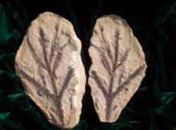
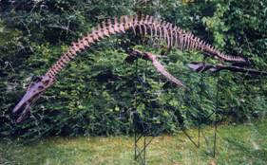
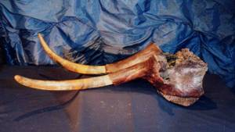
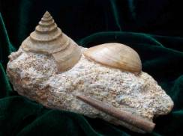
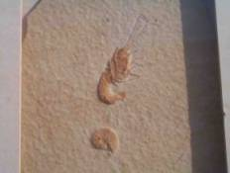
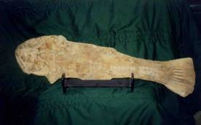

Slide 5
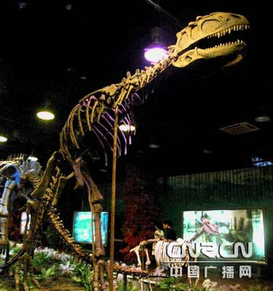

Slide 6
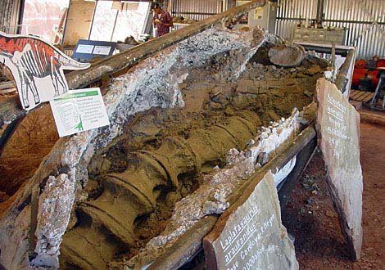

Slide 7
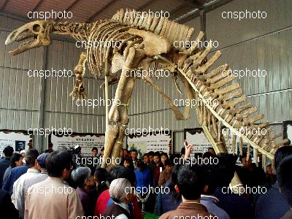

Slide 8
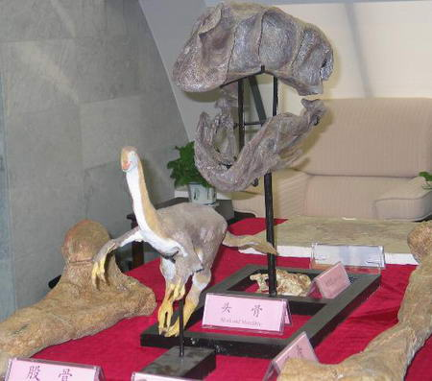

Slide 9
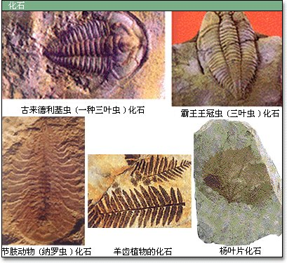

Slide 10
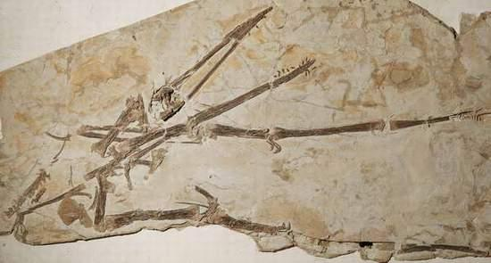
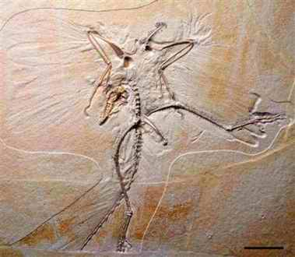
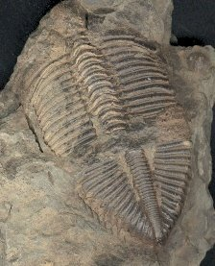
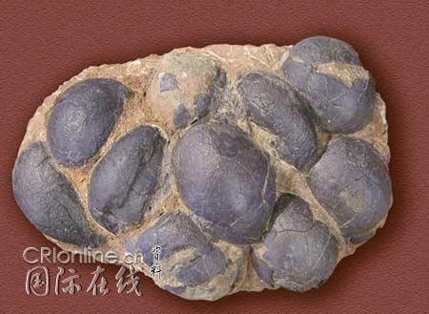
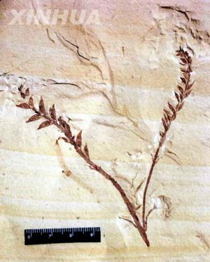
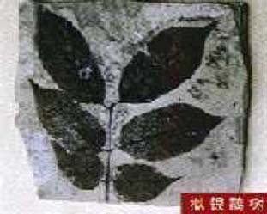
化 石

Slide 17
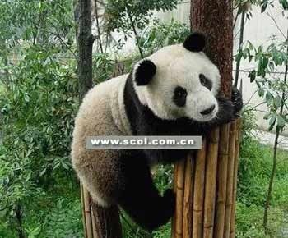
活化石

Slide 18
bó zhēn sūn xī
博 珍 孙 悉
绝 肉 史 核
缺 乏 稀
jué ròu shǐ hé
quē f á xī

Slide 19
博 珍 孙 悉
绝 肉 史 核
缺 乏 稀

Slide 20
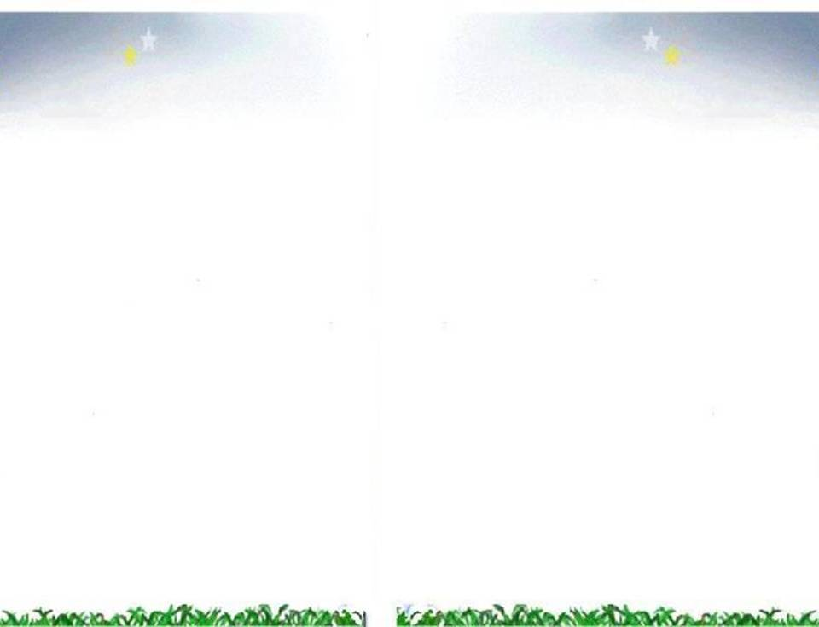
读一读
sūn
bó
zhén
xī
博物馆 珍贵 公孙树 熟悉
灭绝 食肉 历史 核桃
缺 乏 稀有
jué
ròu
shǐ
hé
quē fá
xī

Slide 21

仔细读课文,然后想一想
1、为什么要叫活化石？
它跟化石有什么区别？
2、书上介绍了哪些活化石？

Slide 22
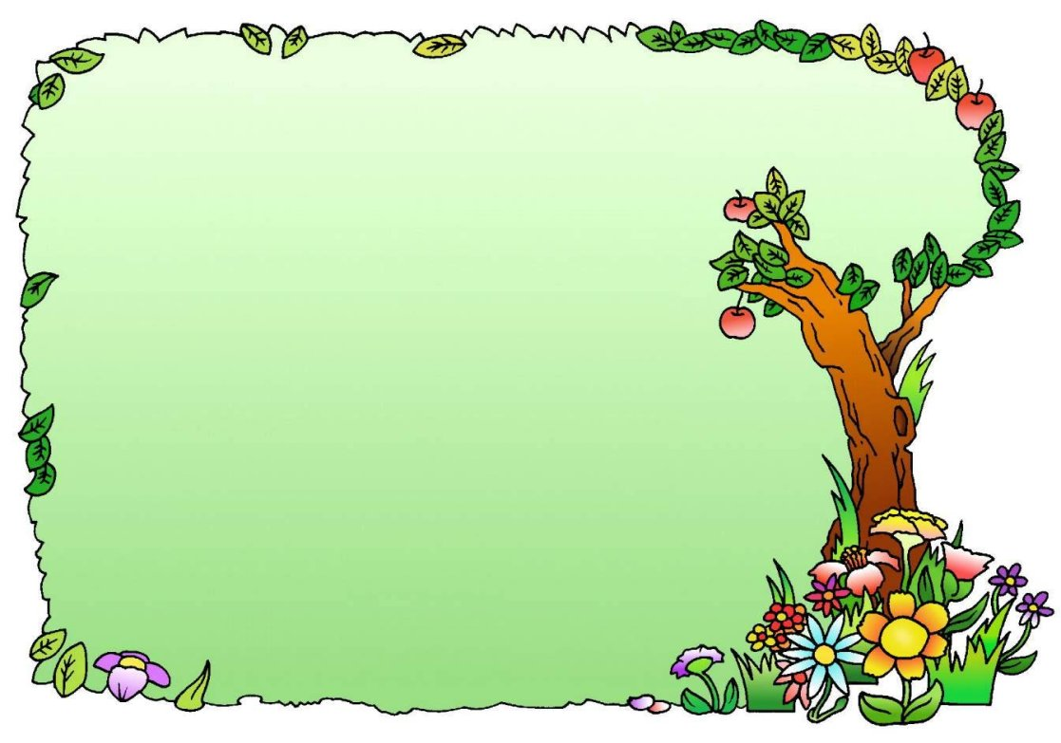

有些动、植物曾繁盛于某一地质时期，不仅种类多，分布广，而且还保留有大量的化石，但在某一时期后，几乎绝迹，只有极少数种能生存下来，其残存于现代个别地区的这类生物，称为“活化
石”。

Slide 23

银杏树
熊猫
中华鲟

Slide 24
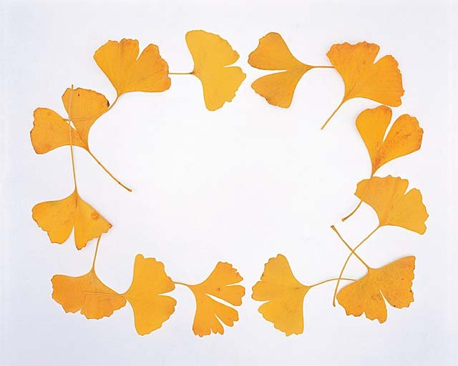
银杏树，又叫白果树，它是几亿年前的树种，十分珍贵。银杏树的样子很容易辨认，一片片叶子像一把把扇子。银杏树长得慢极了，如果你小时候种下一棵银杏树，一直要等你当上爷爷，才能吃到它的果子。所以，银杏树又叫公孙树。

Slide 25
银杏树，又叫白果树，它是几亿年前的树种，十分珍贵。银杏树的样子很容易辨认，一片片叶子像一把把小扇子。银杏树长的慢极了，如果你小时候种下一棵银杏树，一直要等你当上爷爷，才能吃上它的果子。所以，银杏树又叫公孙树。
（ ）像（ ）。

Slide 26
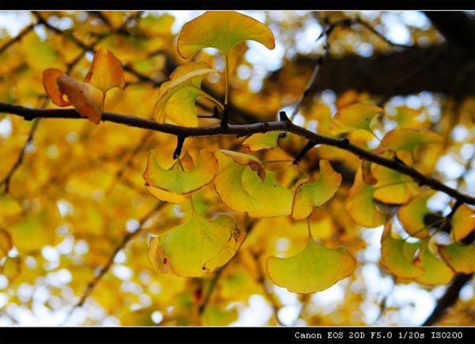

Slide 27
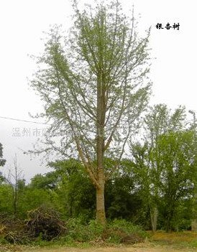
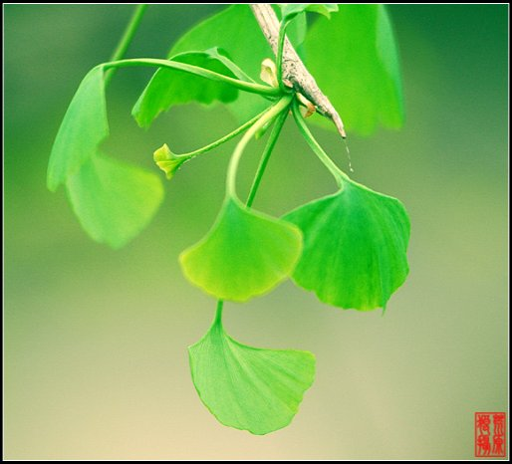

Slide 28
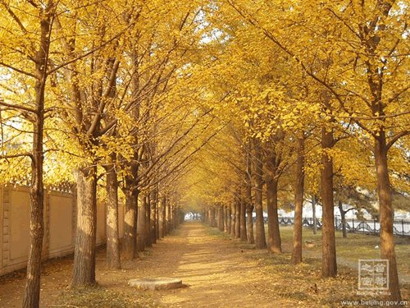

Slide 29
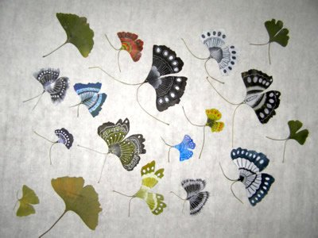

Slide 30

大熊猫是我们熟悉的动物，
非常可爱。和它在同一期生活过
的动物，许多早就灭绝了，大熊
猫却一代一代地活到了今天。我
们都知道大熊猫爱吃竹子，你能
想到吗，它们的祖先却以食肉为生。

Slide 31
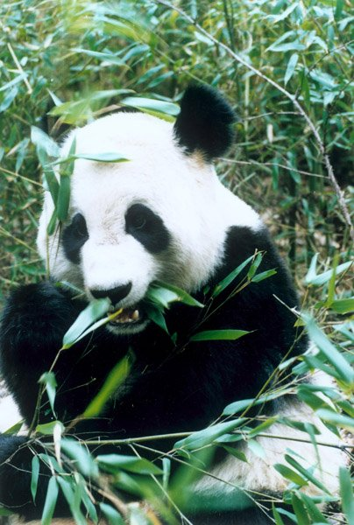

Slide 32
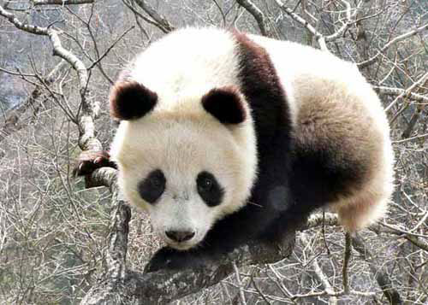

Slide 33
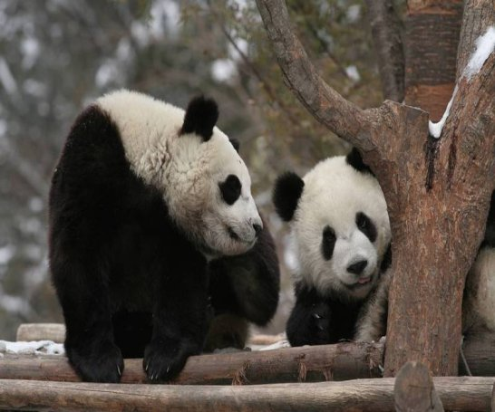
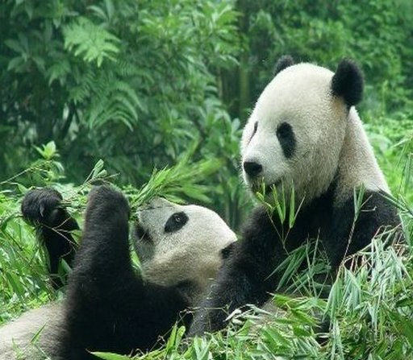
团团和圆圆

Slide 34

中华鲟也是一种古生物，它有一亿多年的历史。中华鲟生活在江河里，最大的可以长到五百千克重。它身上披着大片的硬鳞，核桃大的眼睛亮晶晶的，一张大嘴又尖又长，样子怪怪的。由于以前缺乏保护，目前，中华鲟已成为稀有的鱼种了。

Slide 35
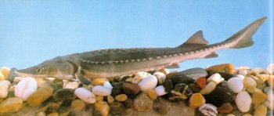

Slide 36
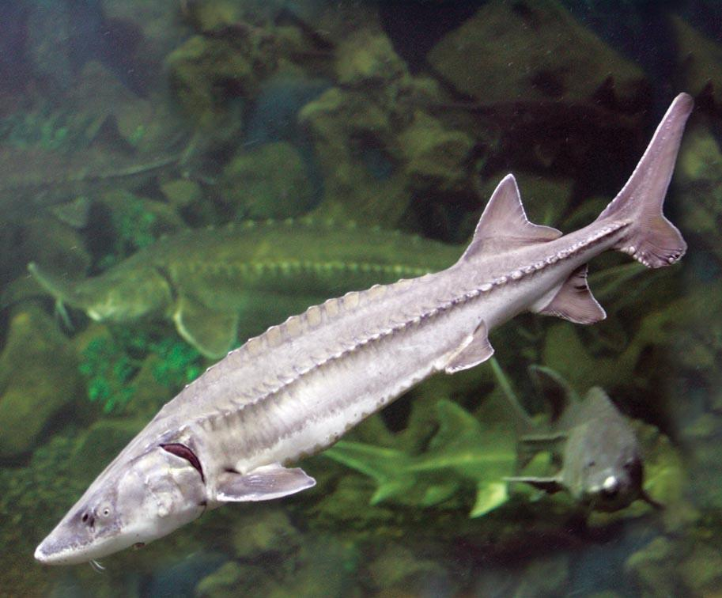

Slide 37
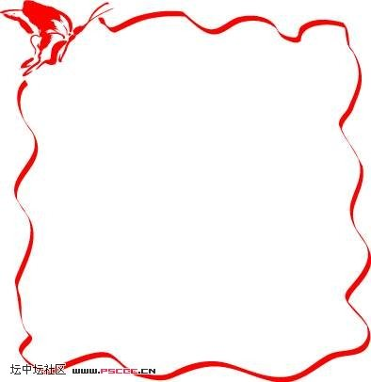
知识加油站
被誉为“活化石”的中国树种还有：银杉，珙桐，香果树等。 新疆发现比恐龙早两亿年的传奇动物——“活化石”新疆北鲵。新疆北鲵是一种有着近3亿年历史的古老动物。

Slide 38
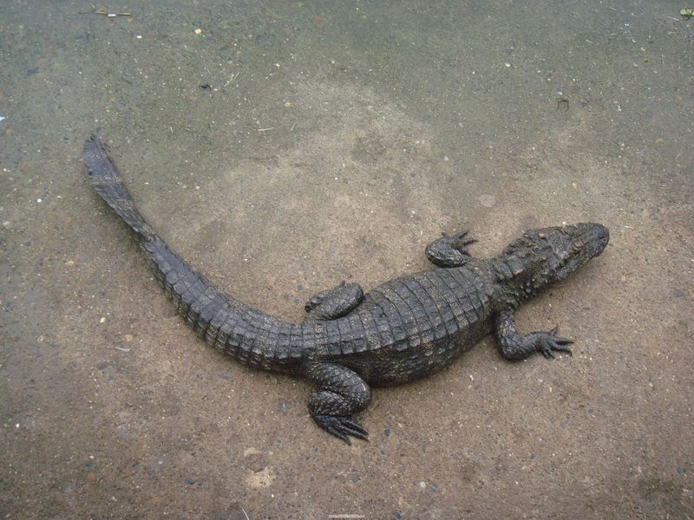
扬子鳄

Slide 39
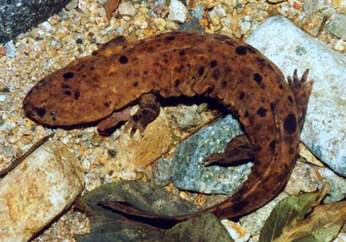
大鲵

Slide 40
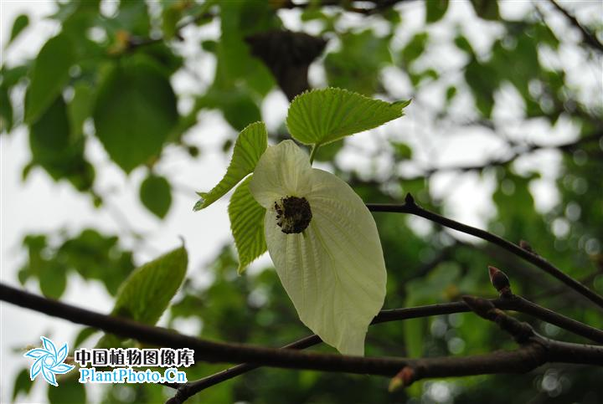
珙桐

Slide 41
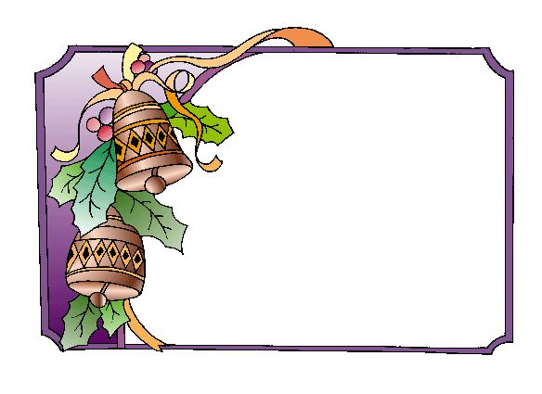
读读写写
一片片叶子 一把把扇子
一块块—— 一条条——
一棵棵—— 一只只——

Slide 42
做一做
一片片叶子
一把把（ ）
扇子
一块块（ ）
西瓜
一条条（ ）
小鱼
一棵棵（ ）
一只只（ ）
树苗
小鸟

